Slide 1
第1讲a 课程介绍
王悦
2019.9

Slide 2
参考书
《Python数据科学手册》（网上有）
英文版和代码： https://github.com/jakevdp/PythonDataScienceHandbook
《 Hands-On Machine Learning with Scikit-Learn & TensorFlow》
中文版： https://github.com/apachecn/hands-on-ml-zh/tree/master/docs
代码： https://github.com/redforg/handson-ml

Slide 3
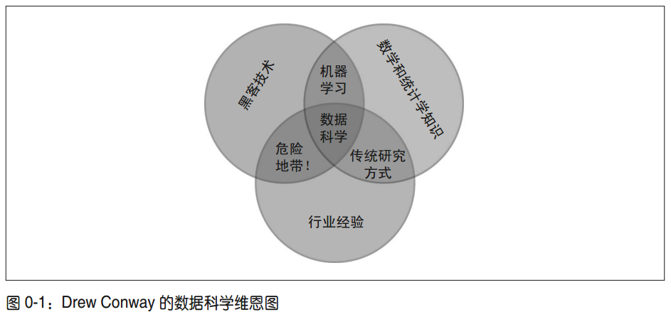
什么是数据科学
Drew Conway 于2010 年 9 月在自己的博客上首次发表的数据科学维恩图：

Slide 4
什么是数据科学
数据科学综合了三个领域的能力：
统计学家的能力——能够建立模型和聚合（数据量正在不断增大的）数据；
计算机科学家的能力——能够设计并使用算法对数据进行高效存储、分析和可视化；
领域专家的能力——在细分领域中经过专业训练，既可以提出正确的问题，又可以作出专业的解答。

Slide 5
为什么使用Python？
首先，它是通用的编程语言，也就是说，可以开发个性化的执行自动处理的程序；
易上手，可以非常简便地分析和处理数据；
强大的类库，支持数学、统计计量、机器学习等功能；
已成为财经数据分析的最流行语言之一。

Slide 6
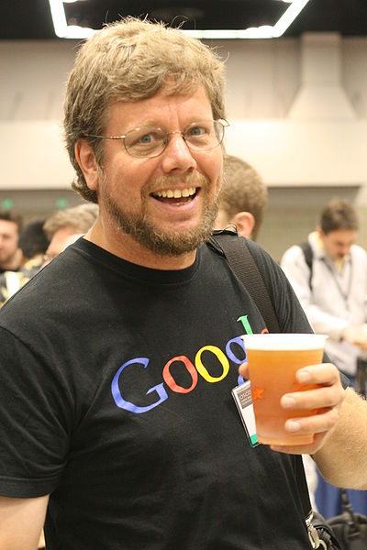
Python简史
Python的作者，Guido von Rossum (1956-)，是荷兰人。1982年，Guido从阿姆斯特丹大学获得了数学和计算机硕士学位。然而，尽管他算得上是一位数学家，但他更加享受计算机带来的乐趣。

Slide 7
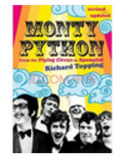
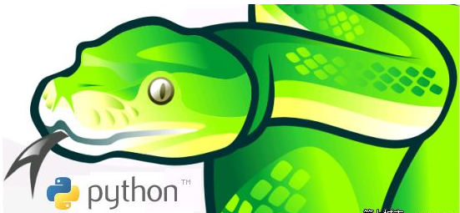
Python简史
1989年圣诞节期间，在荷兰的阿姆斯特丹， Guido von Rossum (1956 - )为了打发圣诞节的无趣，决心开发一个新的脚本解释程序。第一个公开发行版发行于1991年。
Python这一称号来自英国肥皂剧《Monty Python （飞行马戏团） 》。Guido当初之所以选中Python作为语言的名字，是因为他太喜欢这部肥皂剧了。但Python经常用“巨蟒”（Python的原义）的图标。

Slide 8
Python简史
Python已经成为最受欢迎的程序设计语言之一。世界上最大的科技公司之一——谷歌（Google）——也大量地使用Python创建应用程序。
由于Python语言的简洁性、易读性以及可扩展性，在国外用Python做科学计算的研究机构日益增多，一些知名大学已经采用Python来教授程序设计课程。
Python有很多很棒的库：快速数组处理库NumPy；数值运算库SciPy；绘图的库matplotlib ；网页开发库Django；机器学习领域鼎鼎大名的库scikit-learn；自然语言处理库nltk；计算机视觉库OpenCV；三维可视化库VTK；医学图像处理库ITK；等等。

Slide 9
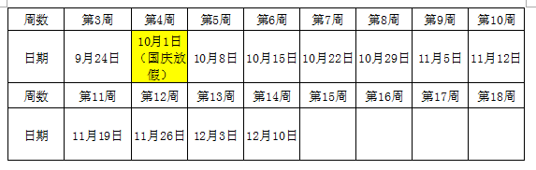
本课程
时间：每周二晚，第11-13节（一节上机复习 或 案例讲解），携带笔记本，边讲边练
内容：
多维数组 Numpy
数据集分析 Pandas
数据可视化 Matplotlib
统计简介 StatsModels
机器学习 简介 sklearn
课程项目演示

Slide 10
学习注意
重语言，微案例 —— 工欲善其事，必先利其器
内容由简入繁，跟着听，才能听懂；
不只听，还要练（形成肌肉记忆），才能快乐；
边学边着手解决你自己的数据分析问题

Slide 11
一些简单案例
财经数据与选股
房价预测
经济数据的PCA（可选）
量化经济里的例子：如GDP预测（可选）
强化一下机器学习的例子

